Slide 1




Hendri
Full-Stack WEB-15

Slide 2
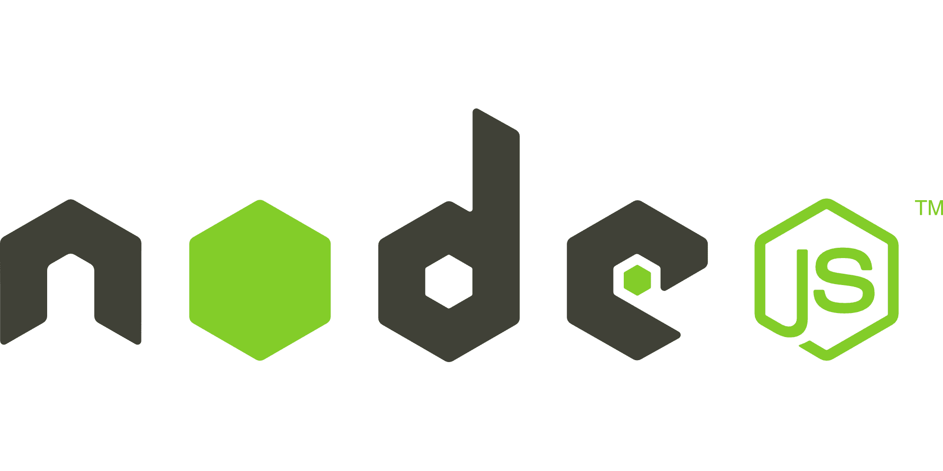

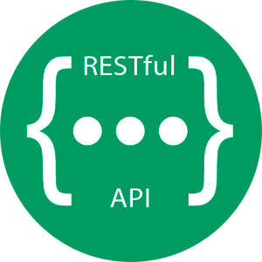
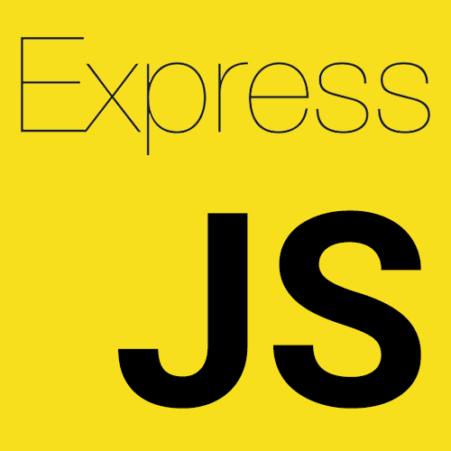

Apa itu node JS?
fitur-fitur node JS
Apa itu Express JS?
Kelebihan Express JS
Apa itu Postgre SQL
Fitur dan kelebihan
Apa itu API?
Rest API vs API in general

Slide 3
Apa itu Node JS ??
Node.js adalah Node.js merupakan platform yang diciptakan secara khusus untuk membantu pengembangan aplikasi berbasis web.
Runtime environment interpreter untuk menjalankan bahasa pemrograman JavaScript yang bersifat open-source dan cross-platform.
Dengan Node.js kita dapat menjalankan kode JavaScript di mana pun, tidak hanya terbatas pada lingkungan browser.

Slide 4


Arsitektur Node JS
engine JavaScript V8 Google
input berupa kode JavaScript dapat di-compile menjadi kode dalam tingkat assembly.
Komponen
Libuv Library
Library C++ ini bertugas mengelola operasi asynchronous I/O (input/output) di Node js dan main event loop
Design Pattern
Object pool — kumpulan objek yang dapat digunakan untuk task tertentu
Facade — memberikan tampilan antarmuka untuk body kode

Slide 5
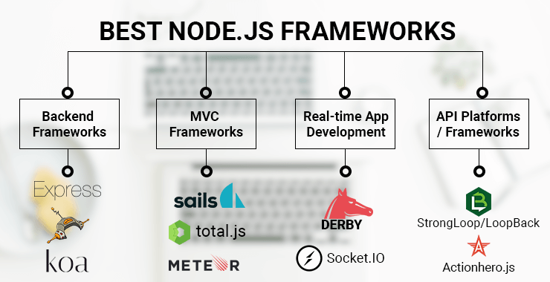
Framework Node JS

Slide 6



Apa itu Express JS??
Express JS adalah framework dari NodeJS yang dirancang secara fleksibel dan sederhana untuk membantu tahap pengembangan aplikasi back end.
Custimize struktur library.
Kelebihan Express JS
Support V8 Engine
Fitur Caching
Skalabilitas Aplikasi yang Baik

Slide 7
Apa itu Postgre SQL??
PostgreSQL adalah relational database management system atau RDBMS yang bersifat open source. Sistem manajemen basis data satu ini menggunakan bahasa query utama SQL, sama seperti MySQL
PostgreSQL adalah manajemen database yang mendukung berbagai bahasa pemrograman populer. Beberapa di antaranya seperti JavaScript, Java, PHP, Python, Tcl, C/C++, Perl, dan masih banyak lainnya.
Fungsi PostgreSQL yaitu:mengelola transaksi, memanipulasi data, membuat dan memenipulasi data

Slide 8
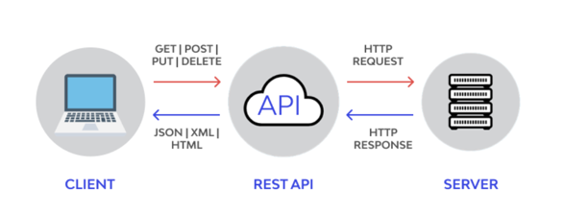

API adalah singkatan dari Application Programming Interface yaitu sebuah software yang memungkinkan para developer untuk mengintegrasikan dan mengizinkan dua aplikasi yang berbeda secara bersamaan untuk saling terhubung satu sama lain..

Slide 9



Rest API
Rest API atau Restfull API itu adalah salah satu dari desain arsitektur di dalam API itu sendiri
Cara kerja RESTful API adalah REST client akan mengakses data/resource ke REST server.
1. global ID
2. URIs (Universal Resource Identifiers).
Jadi data yang diberikan oleh REST server itu bisa berupa format text, JSON atau XML. Yang paling populer dipakai saat ini adalah format JSON.
API
API adalah sebuah penghubung antara aplikasi yang kita buat..

Slide 10
Terima
Kasih

